Slide 1
Публичный отчет Ханты-Мансийской общественной региональной организации общероссийской общественной организации «Всероссийское общество инвалидов» за 2023 г.
Ханты-Мансийск 2024 г.

Slide 2
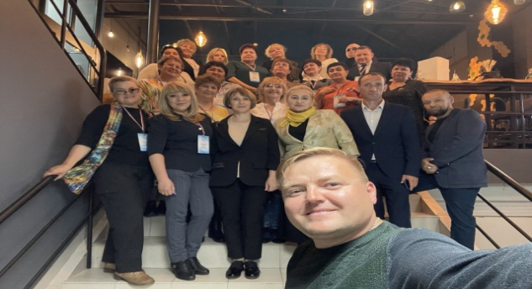
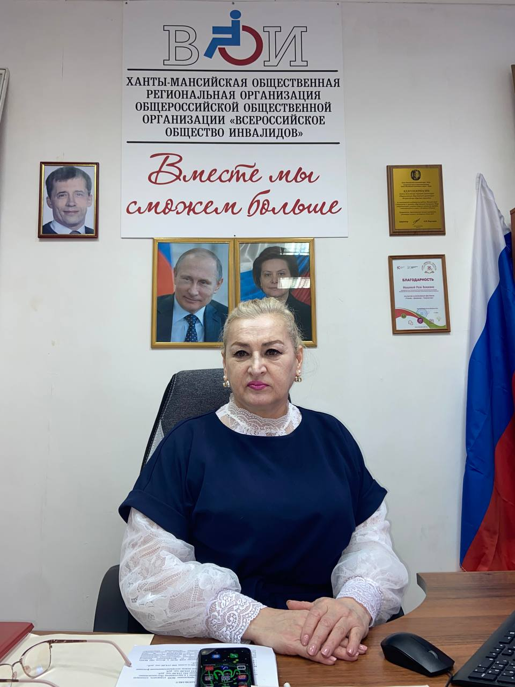
Краткая информация об организации и руководителе
Ханты- Мансийская общественная региональная организация общероссийской общественной организации
«Всероссийское общество инвалидов»
Дата, месяц и год образования организации – 17.04.1998г.
Количество первичных ячеек организации - 17
Количество членов ХМАО ВОИ - 5922
Количество инвалидов в Вашем муниципалитете на 31 декабря 2023 г. - 60888
Дата, месяц и год избрания председателем ХМАО ВОИ – 28.09.2023г.
Сайт, социальные сети Вашей организации - https://voi-86.ru/ , https://vk.com/hmaovoi
628011, г. Ханты-Мансийск, ул. Пионерская, д. 27, 8(3467) 320-976
Председатель ХМАО ВОИ - Ивашева Роза Вахаевна
Секретарь Попечительского Совета КЦСОН
Член рабочей группы Департамента социального развития населения ХМАО-Югры
Член рабочей группы Департамента внутренней политики ХМАО-Югры
Член рабочей группы ГБУ МСЭ в ХМАО-Югре
Член Общественного Совета Департамента труда и занятости населения ХМАО-Югры
Член Штаба действий в интересах инвалидов в ХМАО-Югре
Председатель Правления, Президиума ХМАО ВОИ
1
1
2
2
3
3
4
4
5
5
6
6

Slide 3
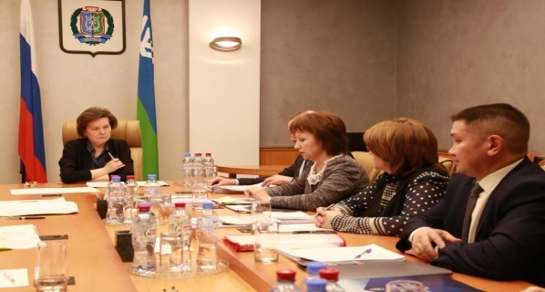
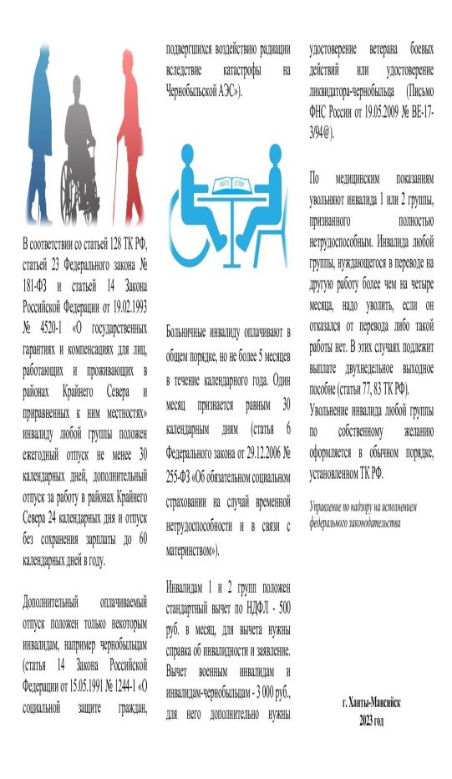
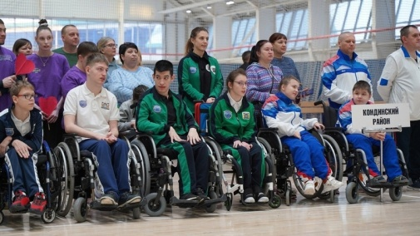
Защита прав и законных интересов инвалидов
Ханты- Мансийская общественная региональная организация общероссийской общественной организации
«Всероссийское общество инвалидов»
Рекомендуется
не более 3 слайдов
по данному направлению
Участвуя в обсуждении нормативно-правовых актов регионального уровня добились принятие следующих решений для повышения качества жизни инвалидов и их семей: Социальная политика и нормотворческая деятельность Ханты-Мансийского автономного округа — Югры (далее также – Югра) с учетом высокого уровня социально-экономического развития региона направлена на улучшение качества жизни населения, и, как следствие, укрепление возможности реализации конституционных прав граждан, в том числе лиц с инвалидизирующими заболеваниями, в связи с чем для Уполномоченного по правам человека в автономном округе в работе с данной категорией граждан важно проанализировать именно в этом аспекте насколько беспрепятственно обеспечиваются права инвалидов, какие имеются субъективные и объективные причины, влияющие на реализацию их прав, какие имеются случаи нарушения законных интересов инвалида и какие меры предприняты или необходимо предпринять для восстановления нарушенных прав граждан в случаях, когда такие нарушения имеются.
В Югре активно развивается институт общественных помощников Уполномоченного по правам человека, в эту команду охотно принимаются активисты из числа инвалидов, родителей
детей-инвалидов, что позволяет провести более объективный анализ и оценку состояния дел по обеспечению защиты прав, свобод и законных интересов данной категории граждан.
I. Меры социальной поддержки инвалидам и семьям с детьми-инвалидами:
1.Компенсация расходов на оплату занимаемого жилого помещения, коммунальных услуг и взносов на капитальный ремонт. Предоставляется в размере 50 процентов расходов на оплату жилых помещений государственного или муниципального жилищного фонда и коммунальных услуг независимо от принадлежности жилищного фонда.Расчет компенсации осуществляется Центром социальных выплат исходя из нормативов потребления коммунальных услуг, тарифов на оплату жилого помещения и коммунальных услуг, установленных в соответствии с действующим законодательством.
Порядок предоставления компенсации установлен постановлением Правительства Ханты-Мансийского автономного округа – Югры от 30.10.2007 № 260-п.
2.Обеспечение техническими средствами реабилитации (ТСР). Порядок обеспечения утвержден постановлением Правительства Ханты-Мансийского автономного округа – Югры от 07.04.2016 № 123-п «О сертификатах на приобретение технических средств реабилитации и оплату услуг по их ремонту для предоставления отдельным категориям инвалидов».Инвалидам, имеющих в индивидуальной программе реабилитации или абилитации рекомендации по обеспечению ТСР осуществляется выдача сертификата на приобретение ТСР на основании которого гражданин заключает договор купли-продажи с поставщиком ТСР. Центр социальных выплат перечисляет средства непосредственно поставщику ТСР в размере не более финансового обеспечения сертификата.
I. Меры социальной поддержки инвалидам и семьям с детьми-инвалидами:
1.Компенсация расходов на оплату занимаемого жилого помещения, коммунальных услуг и взносов на капитальный ремонт. Предоставляется в размере 50 процентов расходов на оплату жилых помещений государственного или муниципального жилищного фонда и коммунальных услуг независимо от принадлежности жилищного фонда.
Расчет компенсации осуществляется Центром социальных выплат исходя из нормативов потребления коммунальных услуг, тарифов на оплату жилого помещения и коммунальных услуг, установленных в соответствии с действующим законодательством.
Порядок предоставления компенсации установлен постановлением Правительства Ханты-Мансийского автономного округа – Югры от 30.10.2007 № 260-п.
2.Обеспечение техническими средствами реабилитации (ТСР).
В Ханты-Мансийском автономном округе – Югре 60 888 человек получают выплаты по инвалидности. Из них 8 067 являются детьми-инвалидами, на родителей которых ложится их воспитание, уход и адаптация

Slide 4
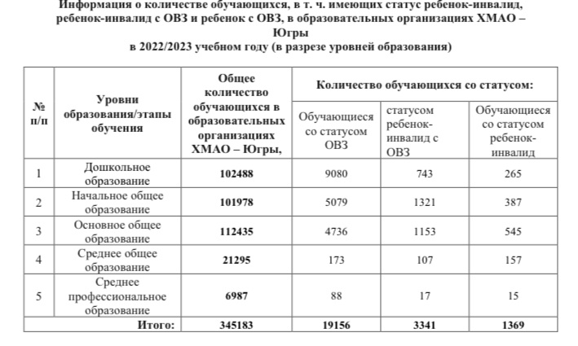
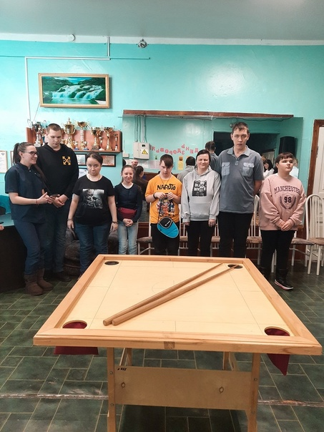
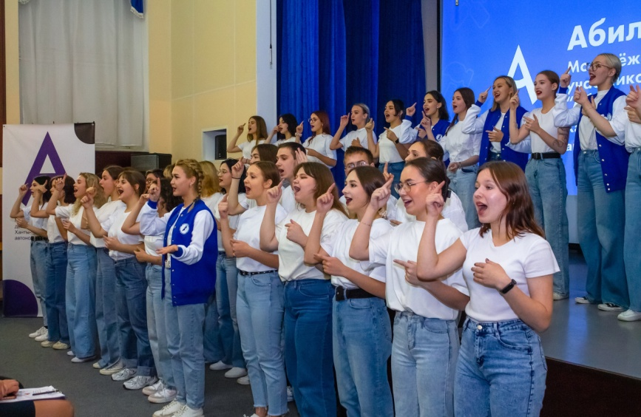
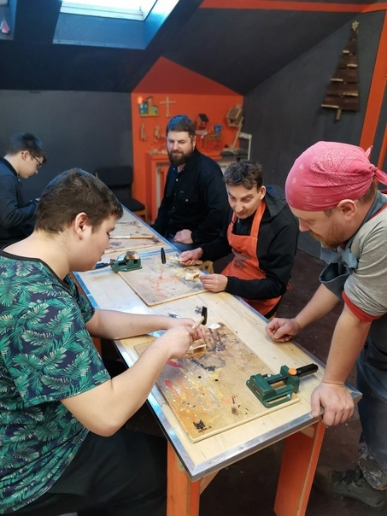
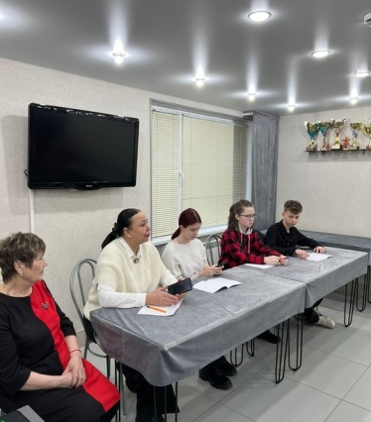
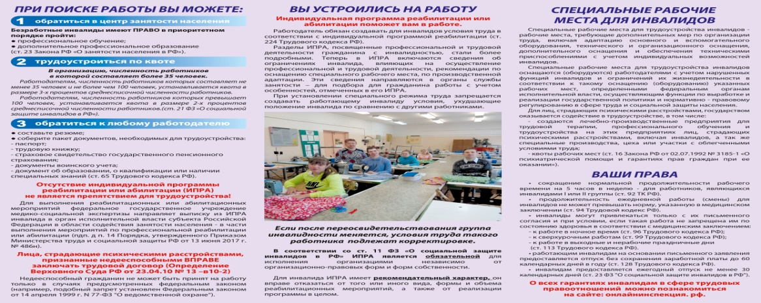
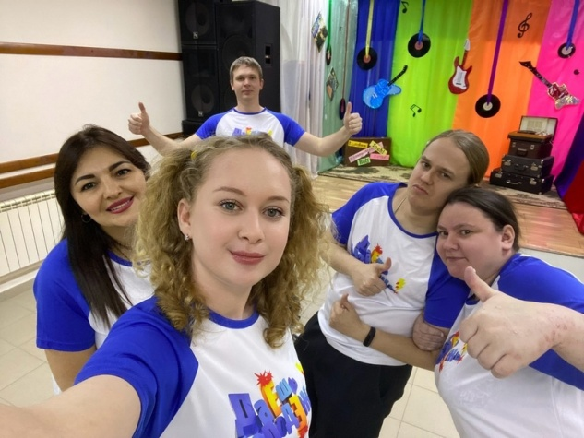
Профориентация, образование и трудоустройство инвалидов
Ханты- Мансийская общественная региональная организация общероссийской общественной организации
«Всероссийское общество инвалидов»
Взаимодействуя с ВУЗами, учреждениями среднего профессионального, среднего и дошкольного образования мы добились создания доступной среды в образовательных организациях, в которых учатся 120 студента из числа инвалидов.
Взаимодействуя с органами занятости населения мы помогли трудоустроиться 26 инвалидам.
На учете в Центре занятости стоит 324 инвалида
В системе ХМАО ВОИ в региональных и местных организациях работает 353 инвалида
В Ханты-Мансийском автономном округе с начала 2023 года было открыто 2300 вакансий для людей с ограниченными возможностями здоровья (ОВЗ). Специалисты сервиса hh.ru сообщили, что, по сравнению с прошлым годом, эта цифра выросла на 22 процента.
В Югре принято множество мер для поддержки людей с ОВЗ. Так 1 декабря правительством округа была утверждена новая социальная льгота. Теперь сопровождающие и опекуны детей-инвалидов смогут раз в год вместе с подопечными пройти бесплатный курс оздоровления в соцорганизациях.

Slide 5
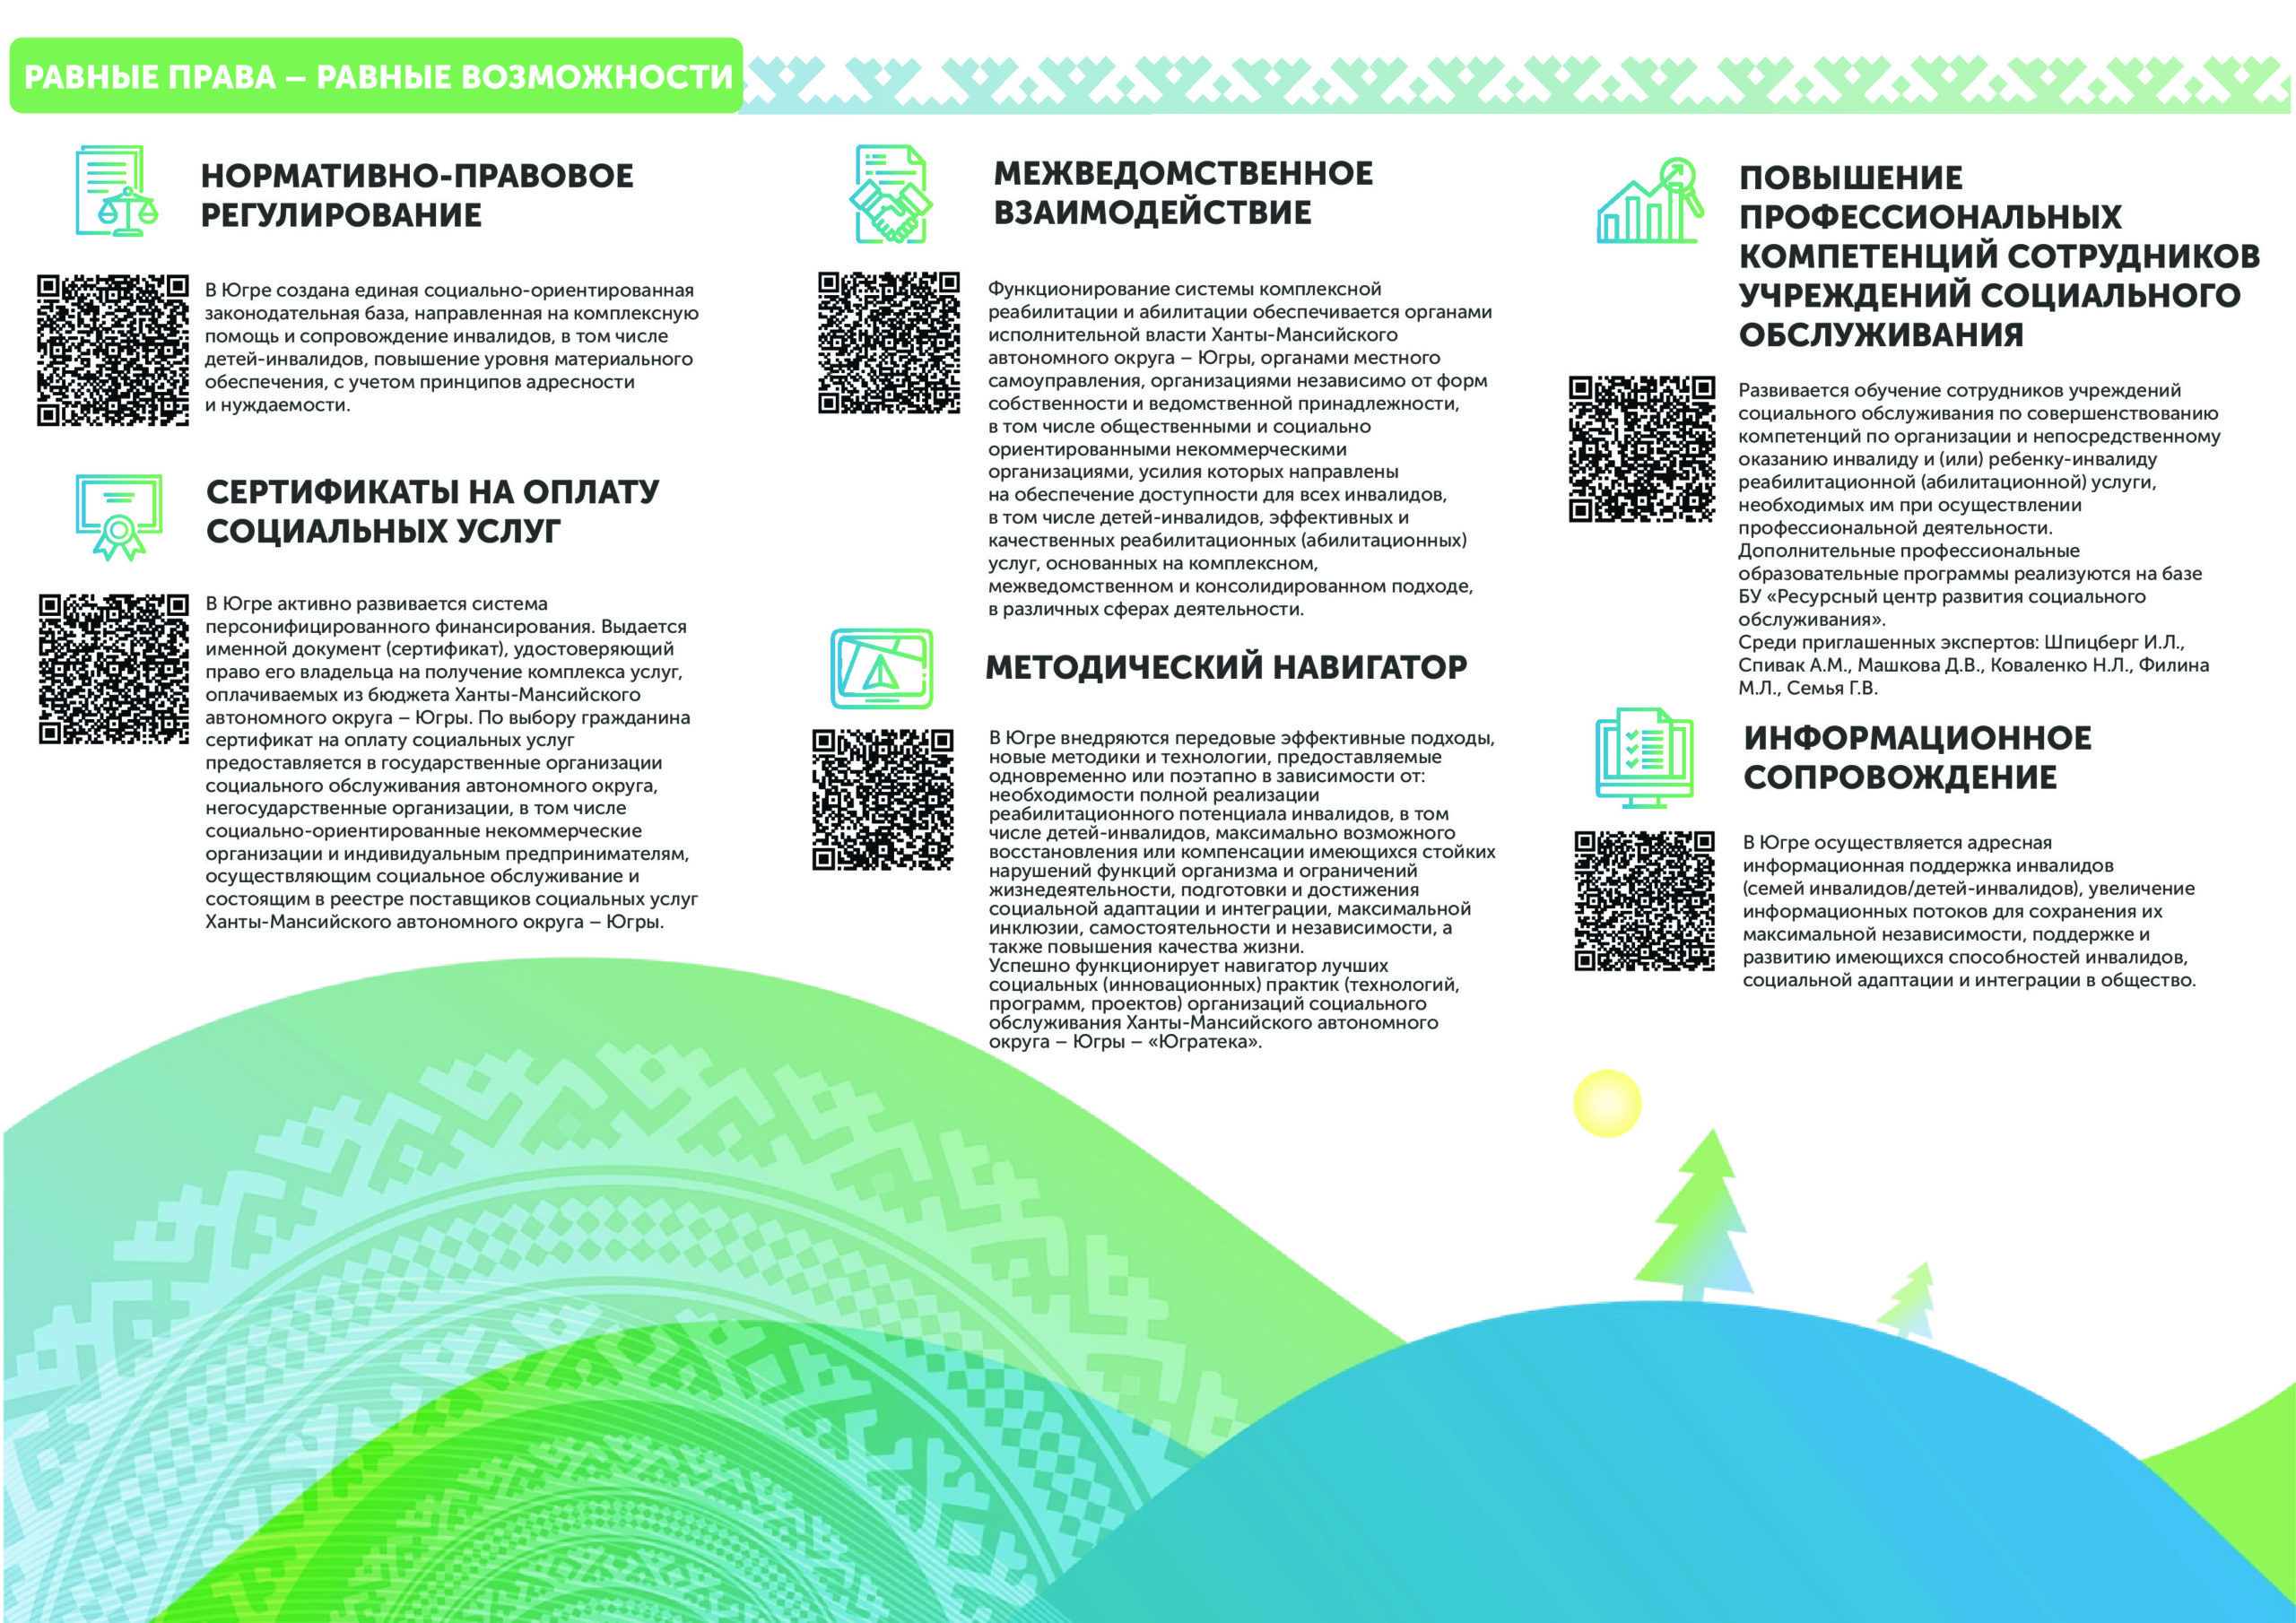
Программы по реабилитации и абилитации
Ханты- Мансийская общественная региональная организация общероссийской общественной организации
«Всероссийское общество инвалидов»
В Ханты-Мансийском автономном округе-Югре функционирую 24 реабилитационных центра регионального и местного уровня, где проходят реабилитацию и абилитацию члены местных организаций ХМАО ВОИ, дети-инвалиды.

Slide 6
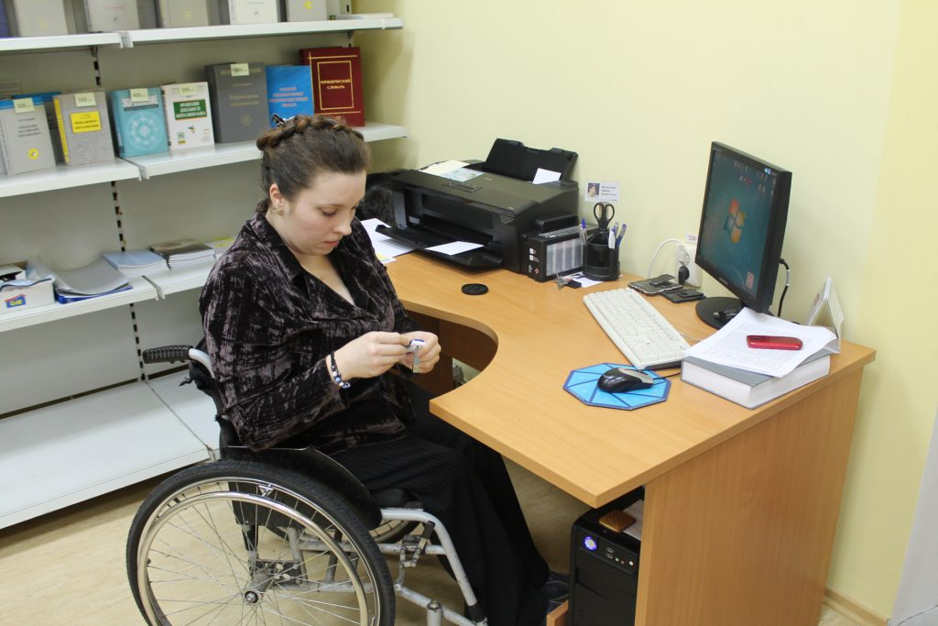
Реализованные Проекты с привлечением стороннего финансирования
Ханты- Мансийская общественная региональная организация общероссийской общественной организации
«Всероссийское общество инвалидов»
Департамент труда и занятости населения ХМАО-Югры, субсидия на ремонтно-строительные работы по оборудованию санитарной комнаты в организации ХМАО ВОИ, с использованием технических средств для доступности.
Проект социальной реабилитации инвалида-колясочника «Умная квартира». В 2023 году в ХМАО-Югре построена 5-я «умная» квартира для инвалида с нозологией ПОДА.
Социальная адаптация детей и подростков с ОВЗ через применение методик сенсорной интеграции с элементами ДФН
Программа социальной инклюзивной адаптации для детей и подростков с РАС, ОВЗ и другими ментальными нарушениями «Я учусь жить»
Ресурсный центр для поставщиков социальных услуг
В Югре запущен масштабный проект по организации ухода за пожилыми людьми и инвалидами
Концепция развития комплексной реабилитации, абилитации и комплексного сопровождения инвалидов, детей-инвалидов, в том числе людей с ментальной инвалидностью, а также ранней помощи и сопровождаемого проживания в Ханты-Мансийском автономном округе – Югре системы, на период до 2025 года

Slide 7
Информирование общества о положении инвалидов
Ханты- Мансийская общественная региональная организация общероссийской общественной организации
«Всероссийское общество инвалидов»
В Ханты-Мансийском автономном округе – Югре 60 888 человек получают выплаты по инвалидности. Из них 8 067 являются детьми-инвалидами, на родителей которых ложится их воспитание, уход и адаптация.

Slide 8
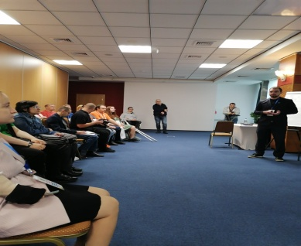
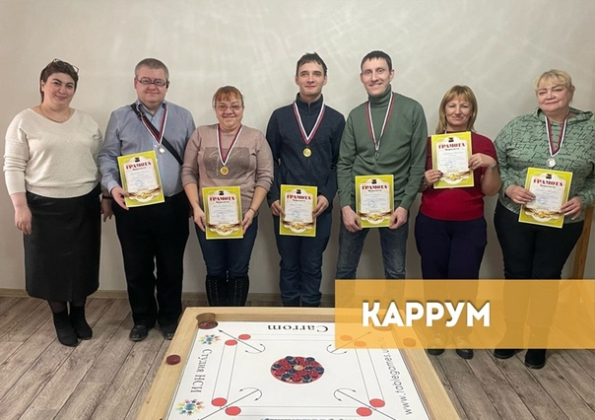
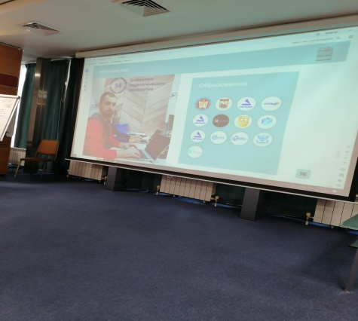
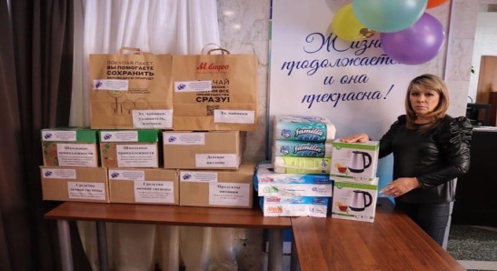
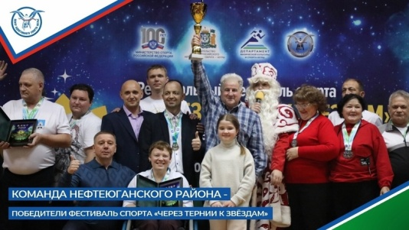
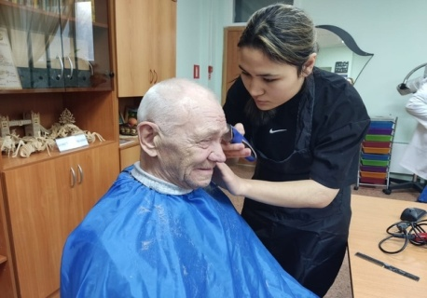
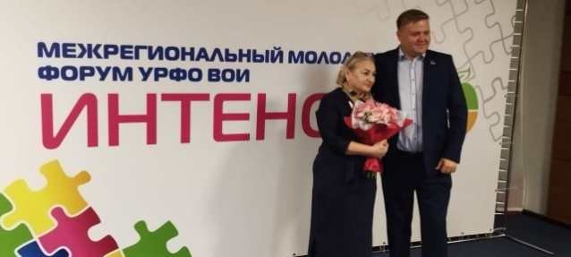
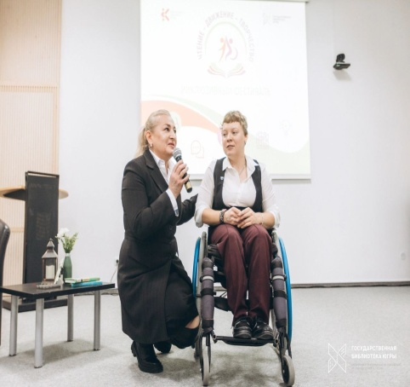
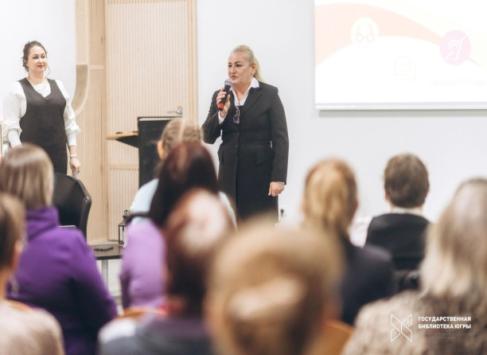
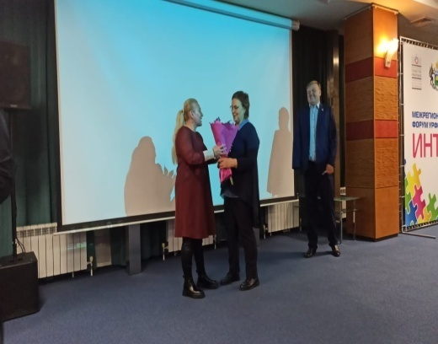
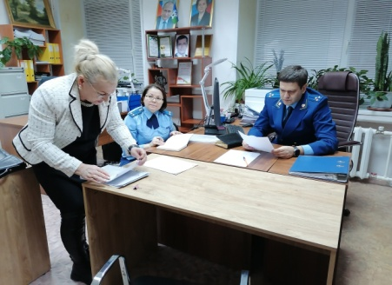
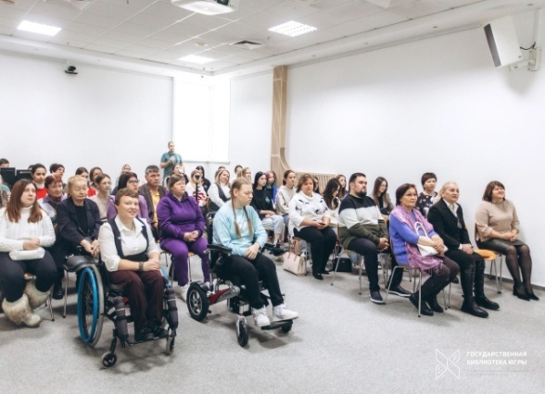
Достижения организации
Ханты- Мансийская общественная региональная организация общероссийской общественной организации
«Всероссийское общество инвалидов»
Внеочередная отчетно-выборная конференция 28.09.2023г. по избранию председателя ХМАО ВОИ
Участие в сборе гуманитарной помощи для беженцев и пострадавших с присоединенных территорий (ДНР,ЛНР, Запорожской и Херсонской областей)
Участие в Региональном Фестивале спорта «Через тернии к звездам» среди людей с инвалидностью(творческий этап Фестиваля)
Участие в Молодежном форуме «Интенсив-2023» г. Тюмень
Ежегодная встреча с прокурором Ханты-Мансийской межрайонной прокуратуры Майоровым А.А. по вопросам защиты прав и интересов инвалидов ХМАО-Югры
Подписание Соглашения с Фондом «Защитники Отечества»
Участие в Инклюзивном Фестивале «Чтение-Движение-Творчество», организатор Государственная Библиотека Югры
Региональный литературно-творческий конкурс «От сердца к сердцу» среди местных организаций ХМАО ВОИ
Благодарность председателю ХМАО ВОИ от Директора Государственной Библиотеки Югры Е.А.Финк за участие в Инклюзивном Фестивале «Чтение-Движение-Творчество»
Участие команды Советской районной организации ХМАО ВОИ в «ПараСочи 2023»
Мастер-классы Сургутской местной общественной организации ХМАО ВОИ по «Парадайвингу»
Социальная акция «Красота в подарок» направлена на оказаниюепомощи и поддержки людям пожилого возраста, с инвалидностью и ограниченными возможностями здоровья/город Нягань/.

Slide 9
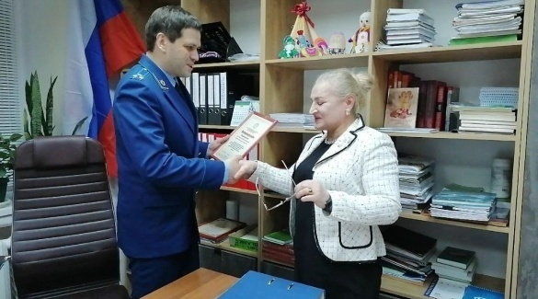
Благодарность нашим партнёрам
Ханты- Мансийская общественная региональная организация общероссийской общественной организации
«Всероссийское общество инвалидов»
Департамент социального развития и защиты населения Ханты-Мансийского автономного округа-Югры, Центр адаптивного спорта ХМАО-Югры, Уполномоченный по правам человека в ХМАО-Югре –наши партнёры которые в течение 2023 года помогали в реализации проектов и текущей деятельности региональных и местных организаций ХМАО ВОИ
Почетная грамота ХМАО ВОИ Ханты-Мансийской межрайонной прокуратуре за активную работу в деле защиты прав и интересов инвалидов ХМАО-Югры А.А. Майорову
Почетная грамота ХМАО ВОИ Уполномоченному по правам человека в ХМАО-Югре Н.С. Стребковой
Почетная грамота ХМАО ВОИ Генеральному директору АО «ЮТЭК – Региональные сети», АО «Югра-Экология» ХМАО-Югры М.Э. Медведеву
Почетная грамота ХМАО ВОИ Департаменту труда и занятости населения ХМАО-Югры в лице директора Р.М. Белкина
Почетная грамота ХМАО ВОИ Комплексному центру социального обслуживания населения ХМАО-Югры

Slide 10
Финансовый отчет за 2023 г. о деятельности региональных и местных организаций ХМАО ВОИ
Ханты- Мансийская общественная региональная организация общероссийской общественной организации
«Всероссийское общество инвалидов»
ПОСТУПЛЕНИЯ
№ | Источник | Сумма, руб.
1. | Субсидии от Центрального правления ВОИ | 1 752 540,72
2. | Субсидии региональных и местных органов власти | 300 000,00
3. | Целевые грантовые поступления | 320 000,00
4. | Членские и имущественные взносы членов ХМАО ВОИ | 295 150,00
5. | Иные поступления | 2 739 029,18
 | ИТОГО: | 5 406 719,90

Slide 11
Финансовый отчет о деятельности региональных и местных организаций ХМАО ВОИ
Ханты- Мансийская общественная региональная организация общероссийской общественной организации
«Всероссийское общество инвалидов»
РАСХОДЫ
 | Направления | Сумма, руб.
1. | Расходы на проведение мероприятий по социальной интеграции инвалидов (спорт, культура, туризм)
2. | Расходы на участие инвалидов в реабилитационных и абилитационных мероприятиях (проезд, проживание и питание) | 228 114,68
3. | Расходы для сохранения занятости инвалидов на предприятиях организаций ВОИ (в том числе модернизация рабочих мест) | 720 000,00
4. | Фонд оплаты труда со страховыми взносами в региональной и местных организациях ВОИ | 3 824 760,16
5. | Административно-хозяйственные расходы | 432 226,00
6. | Прочие расходы | 201 619,06
 | ИТОГО: | 5 406 489,21

Slide 12
Вы можете больше узнать о нашей деятельности
Ханты- Мансийская общественная региональная организация общероссийской общественной организации
«Всероссийское общество инвалидов»
628011, город Ханты-Мансийск, улица Пионерская, 27
контактный телефон 8(3467) 320-976
Сайт Ханты-Мансийской общественной региональной организации общероссийской общественной организации «Всероссийское общество инвалидов» - https://voi-86.ru/
Электронная почта-hmao-voi@mail.ru

